Slide 1
«Леса и луга нашей родины» (для детей старшего дошкольного возраста) 2016 г.

Slide 2
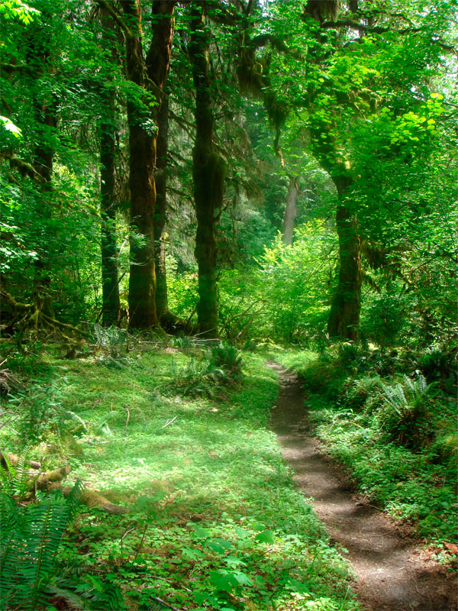
Богата и разнообразна растительность леса. В лесу растут дикорастущие плоды, ягоды, орехи, грибы и лекарственные травы. Россия является крупнейшей лесной державой.

Slide 3
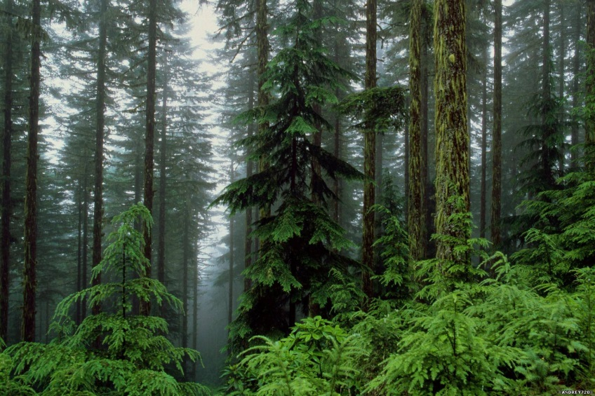
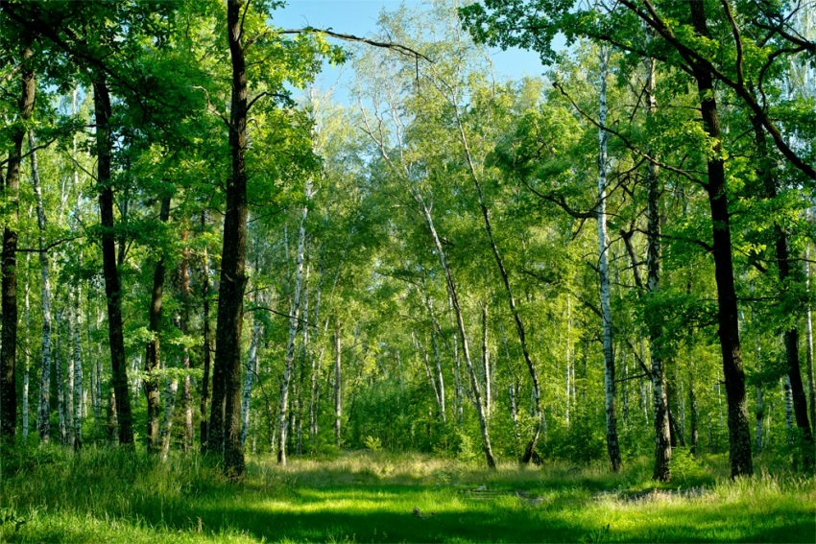
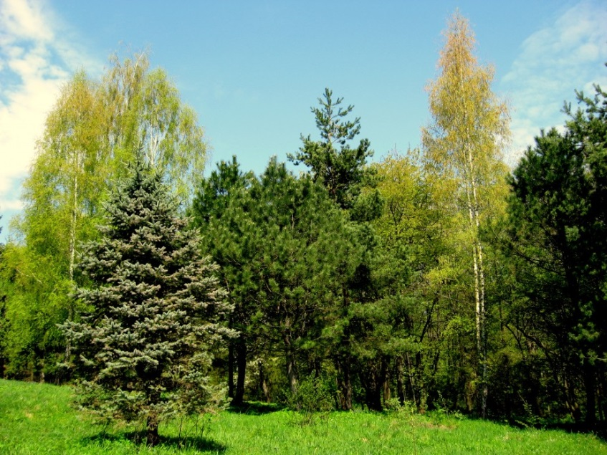
Виды лесов
Хвойный (растут ели, сосны, пихта, кедры, лиственница)
Лиственный (растут берёзы, осины, дубы, липы, клены)
Смешанный (растут хвойные и лиственные деревья)

Slide 4
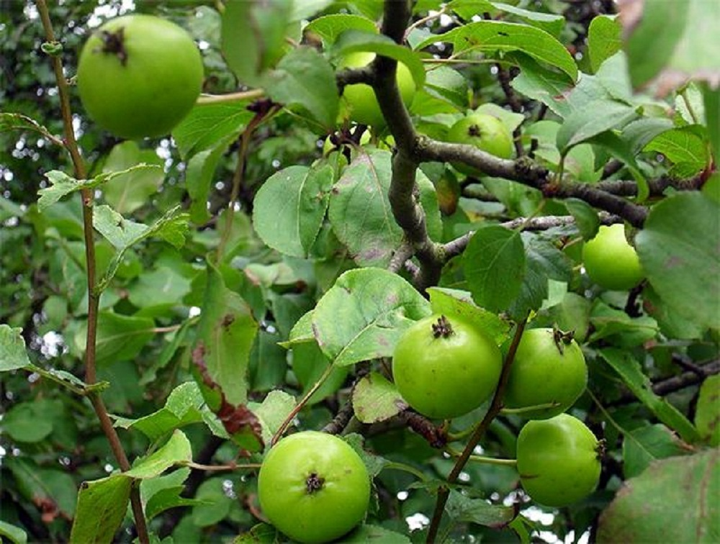
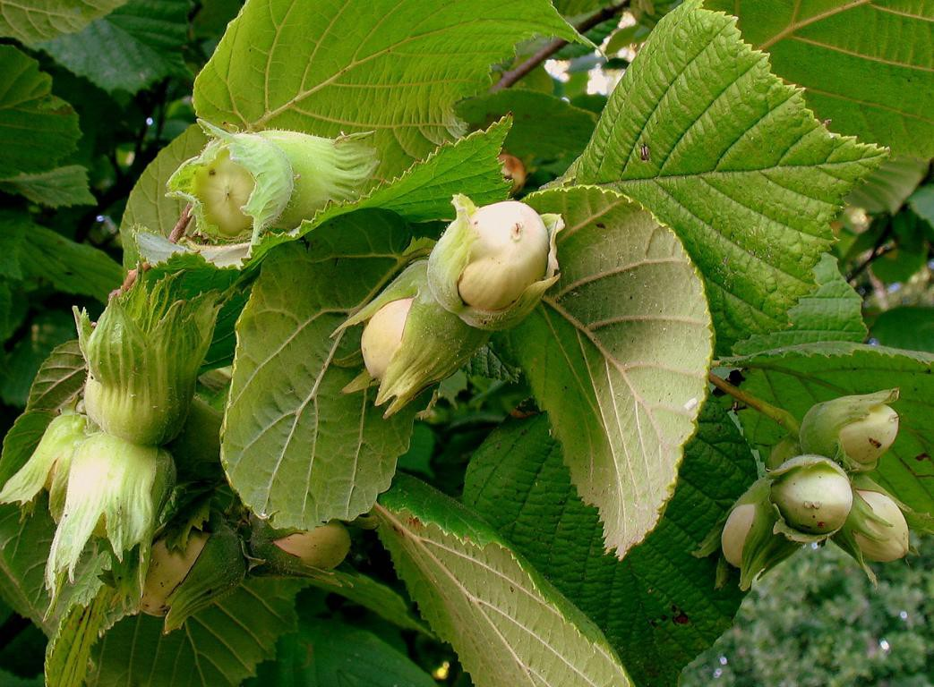
В лесу на опушках нередко можно встретить дикие яблони. В некоторых лесах бывает много орехов.

Slide 5
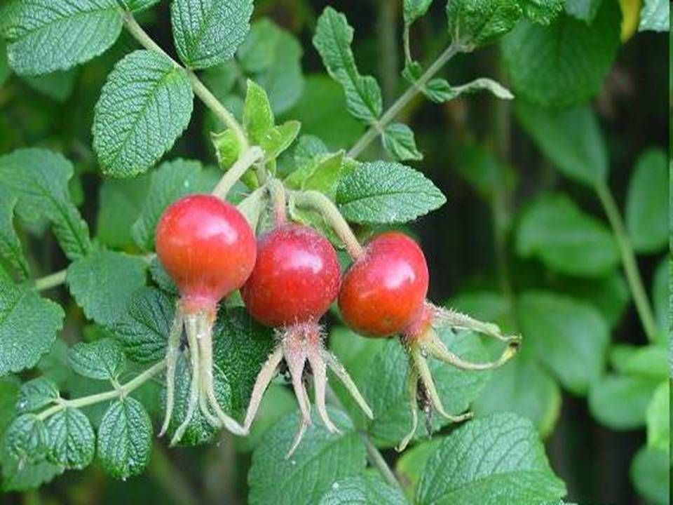
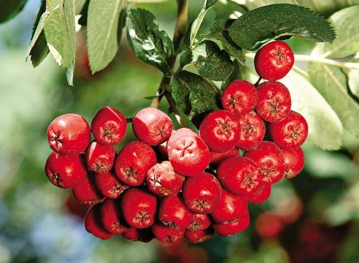
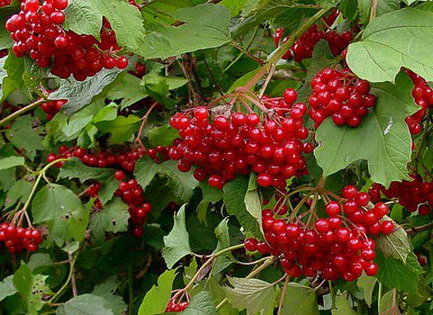
В лесах растёт много съедобных ягод
Шиповник
Рябина
Калина

Slide 6
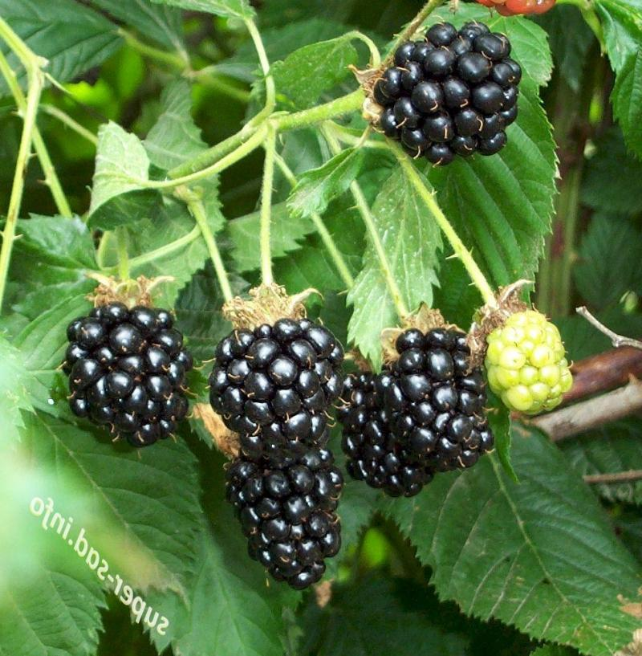
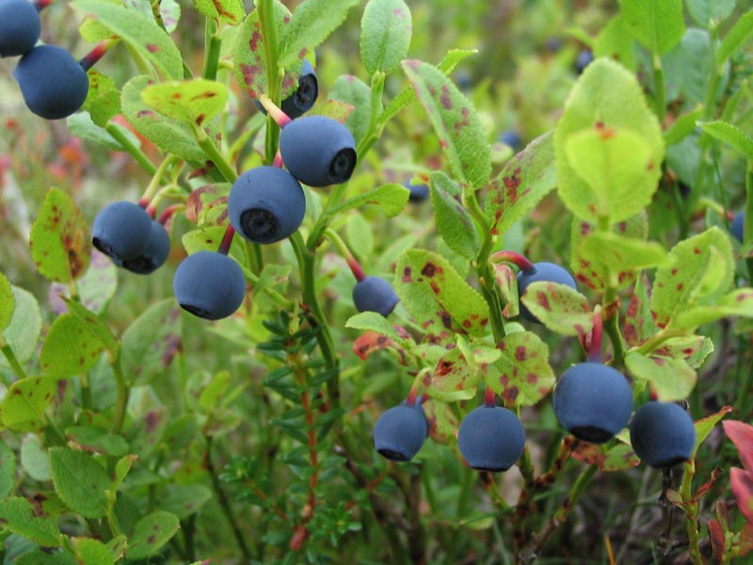
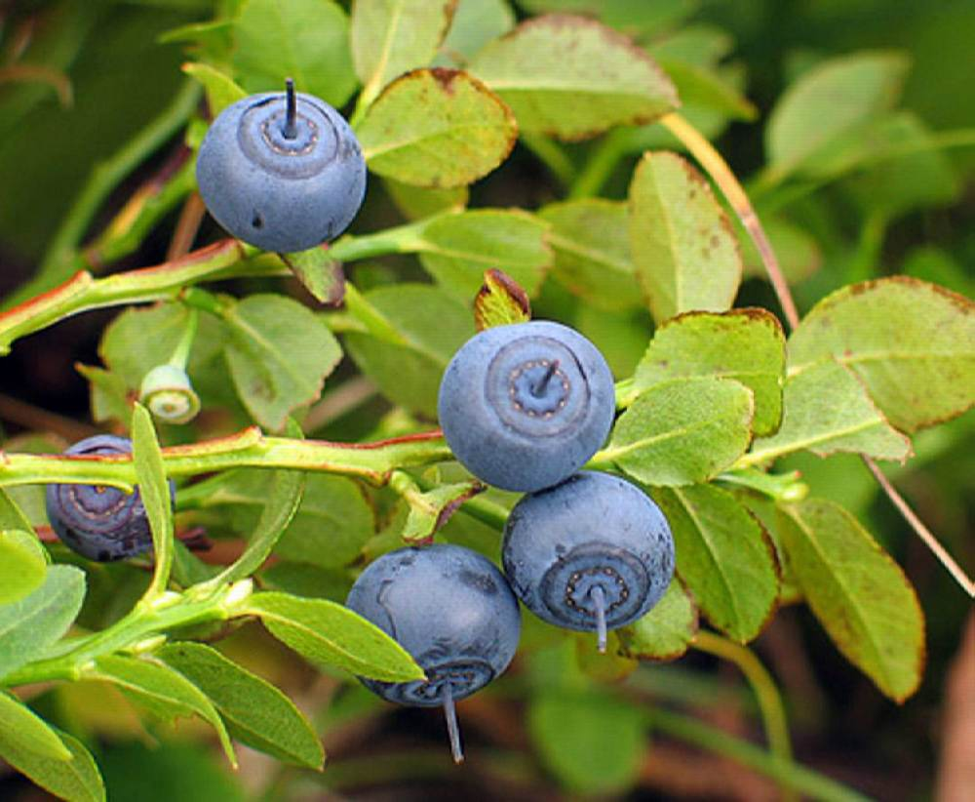
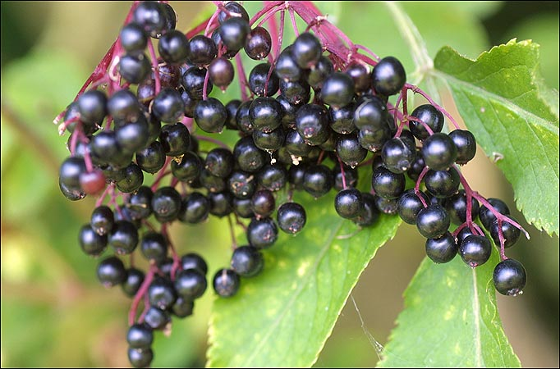
Черника
Ежевика
Голубика
Чёрная бузина

Slide 7
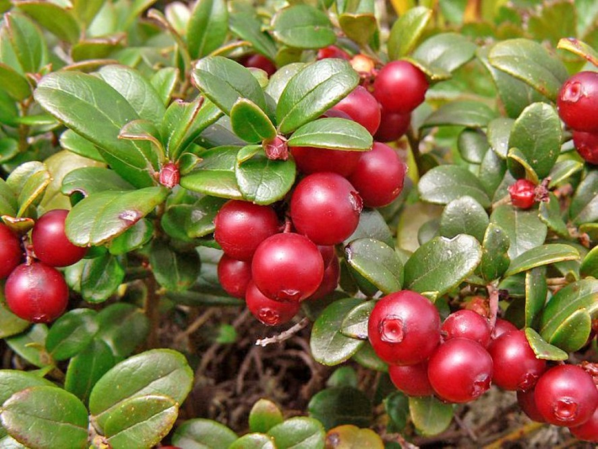
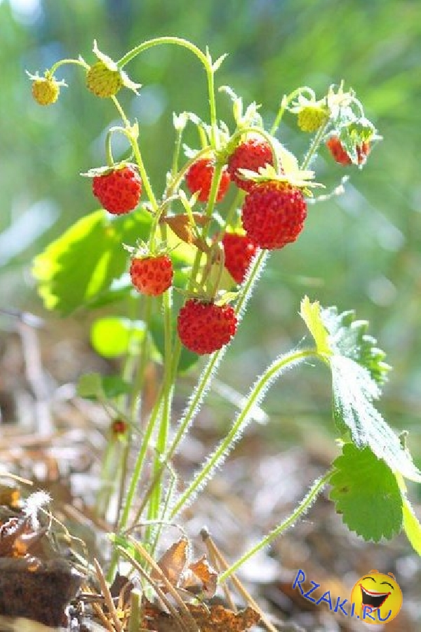
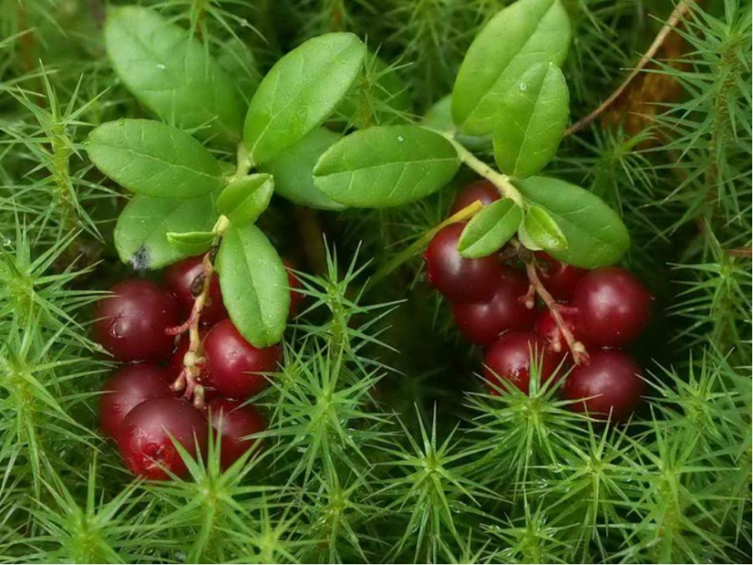
Брусника
Земляника
Клюква

Slide 8
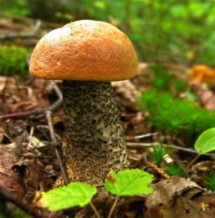
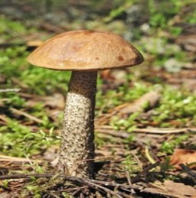
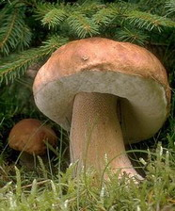
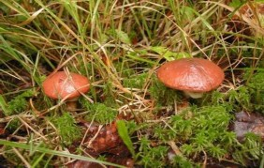
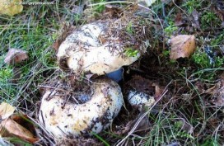
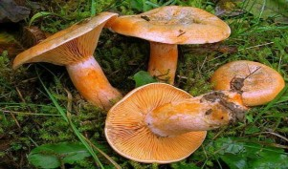
Леса России славятся обилием грибов
Подосиновик
Подберёзовик
Белый гриб
Маслята
Грузди
Рыжики

Slide 9
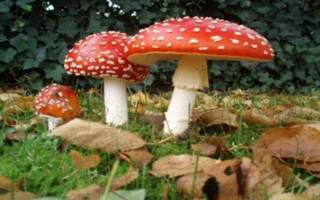
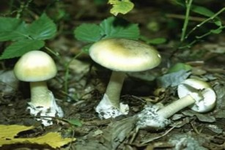
Можно встретить в лесах и ядовитые грибы: красный мухомор или бледную поганку. Ядовитый гриб - не значит бесполезный. В лесу он приносит свою пользу: является пищей для насекомых, лекарством для животных. Нельзя уничтожать ядовитые грибы!

Slide 10
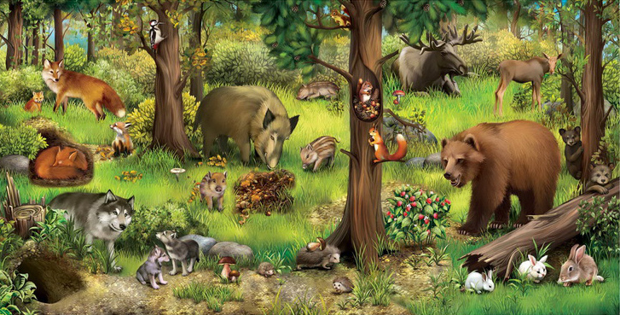
Животный мир леса отличается большим разнообразием: в нём живут дикие звери, много птиц, грызунов, насекомых.

Slide 11
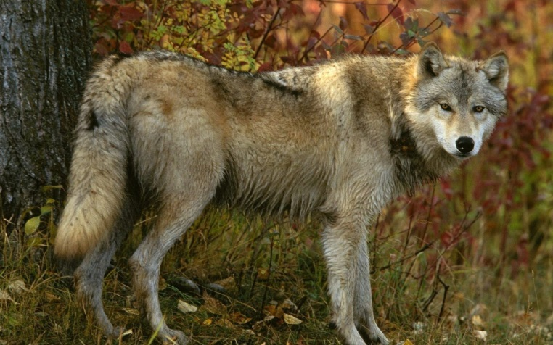
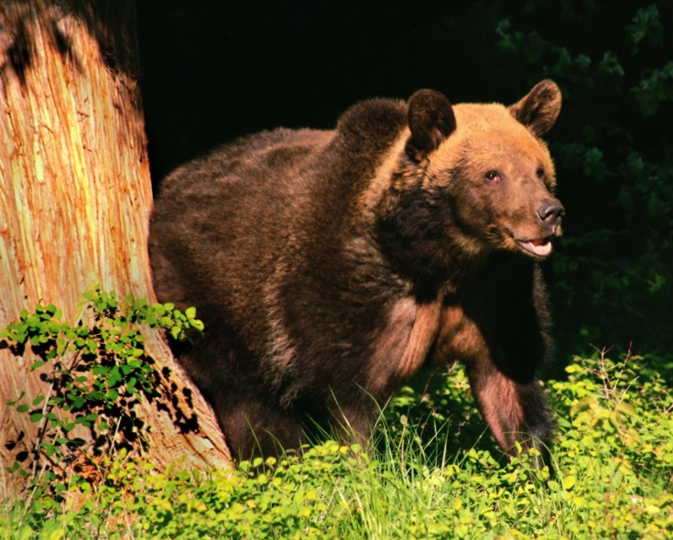
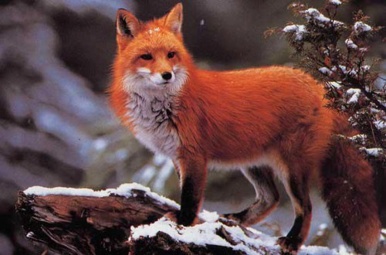
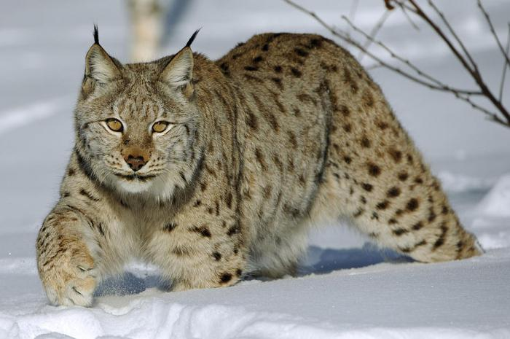
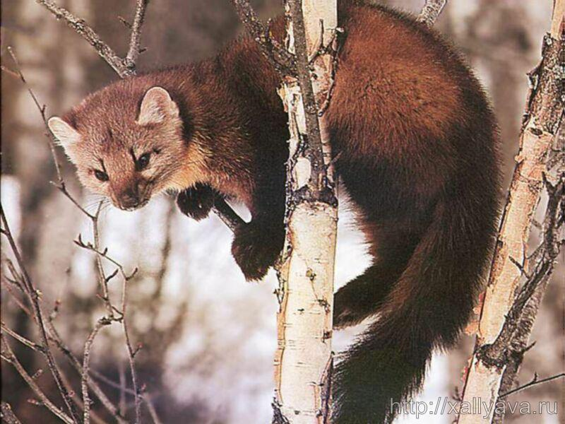
Хищники
Волк
Лиса
Бурый медведь
Куница
Рысь

Slide 12
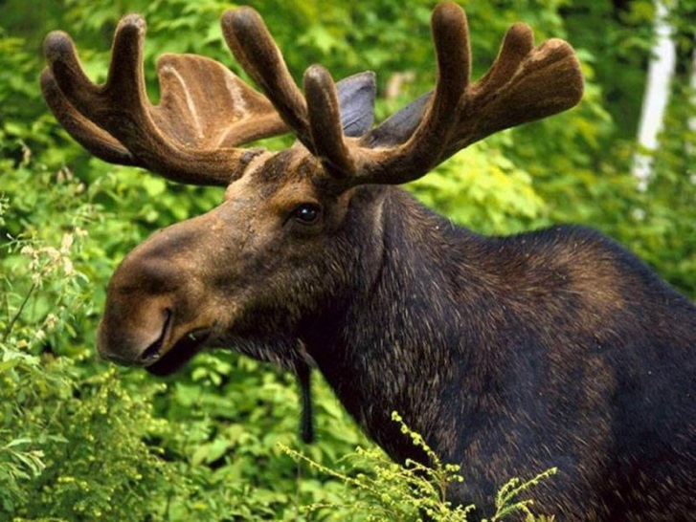
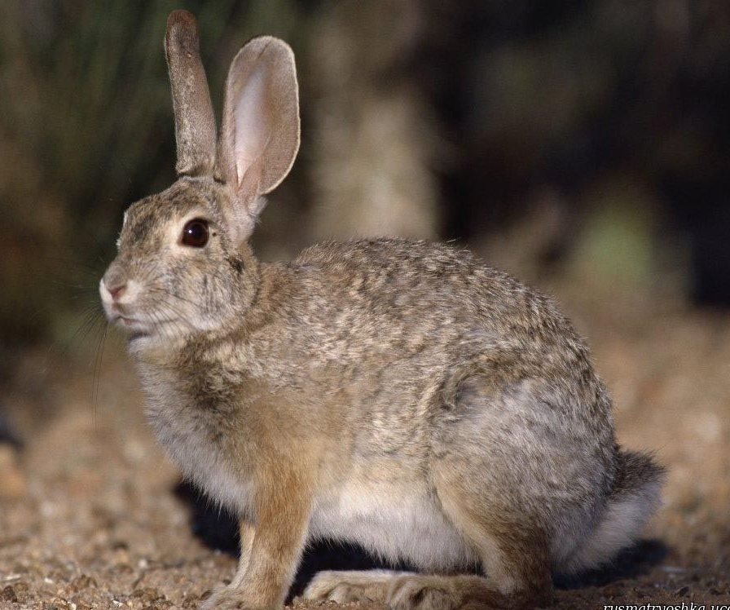
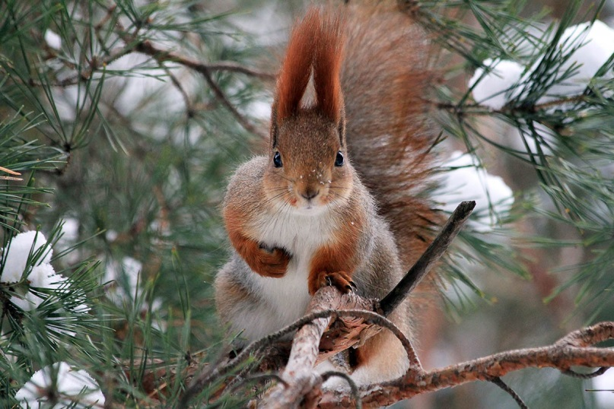
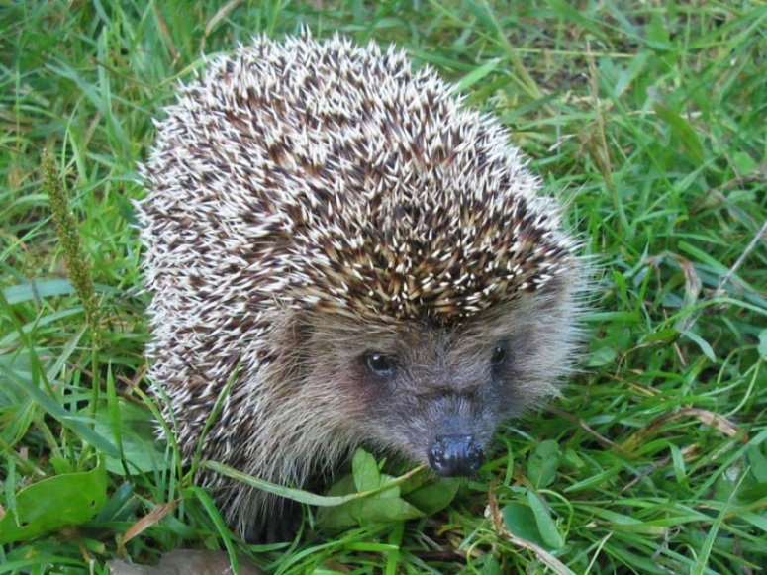
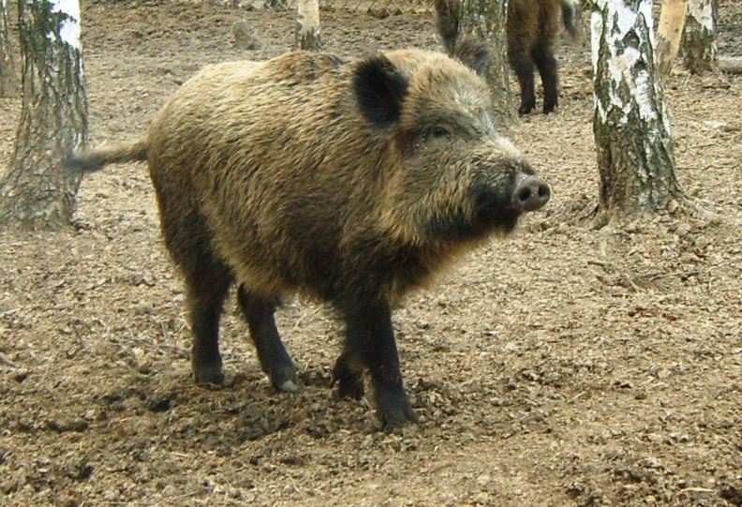
Растительноядные
Лось
Белка
Заяц
Кабан
Ёж

Slide 13
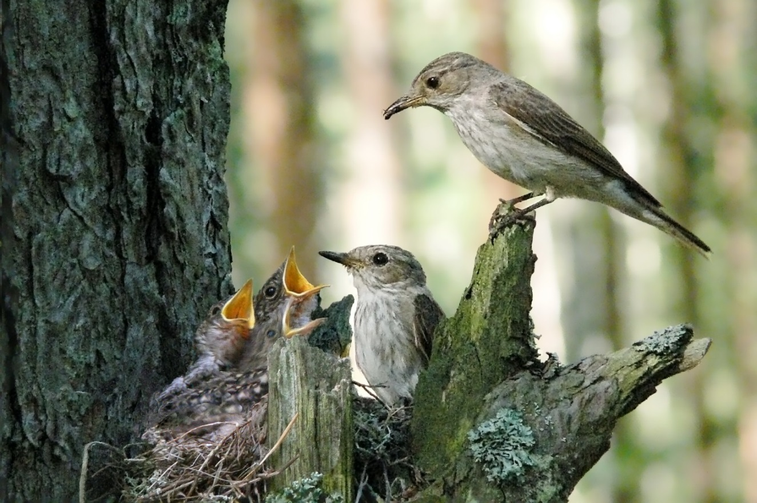
В лесах, особенно весной и летом, обитает много птиц. Они оживляют и украшают леса, приносят огромную пользу, истребляя много вредных насекомых. Всё птичье население делят на перелётных и осёдлых, зимующих птиц.

Slide 14
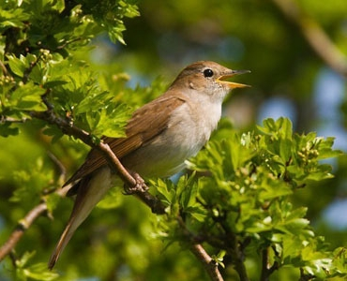
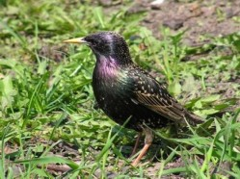
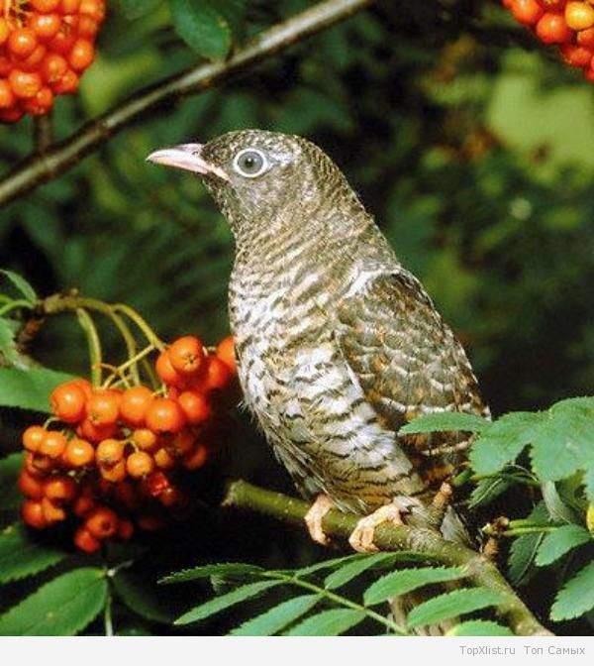
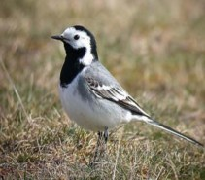
Перелетные птицы
Соловей
Скворец
Трясогузка
Кукушка

Slide 15
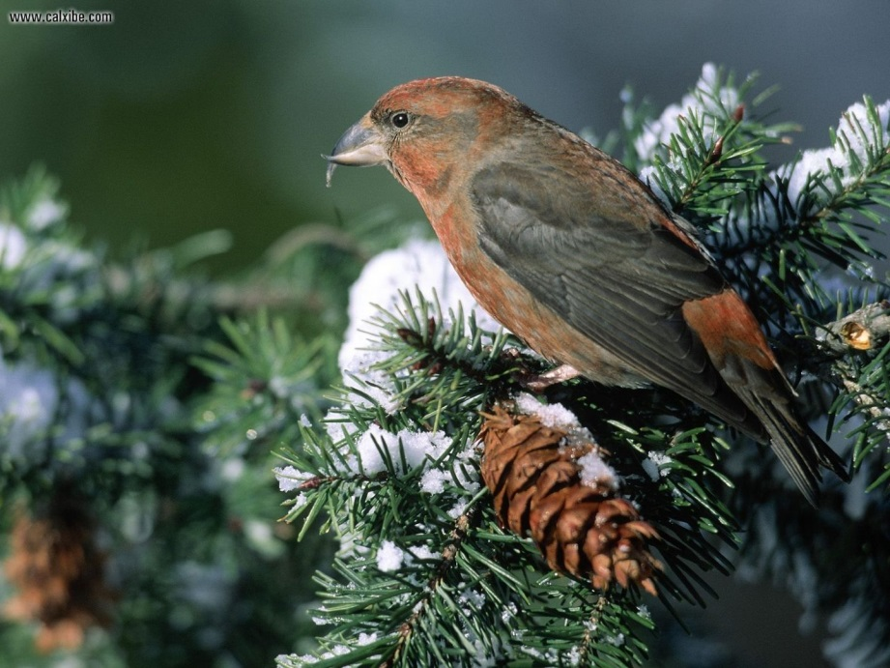
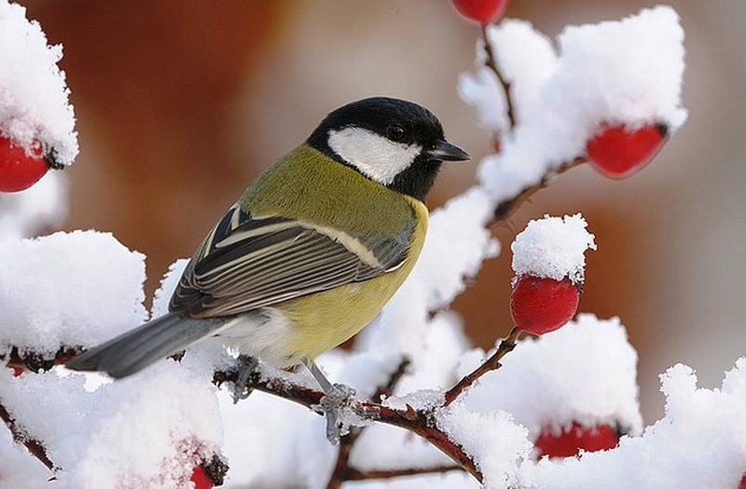
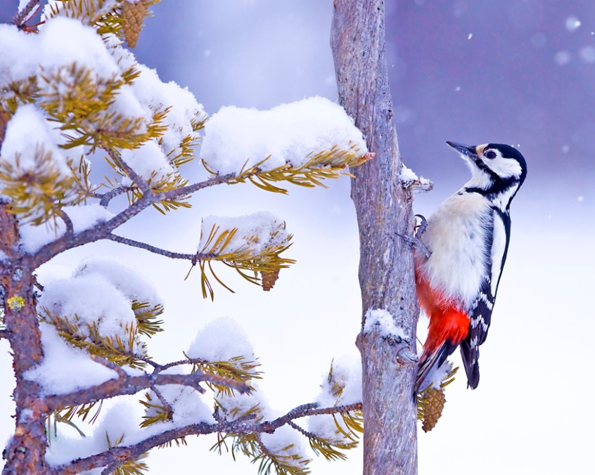
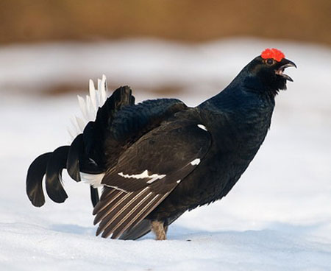
Зимующие птицы
Синица
Клёст
Дятел
Тетерев

Slide 16
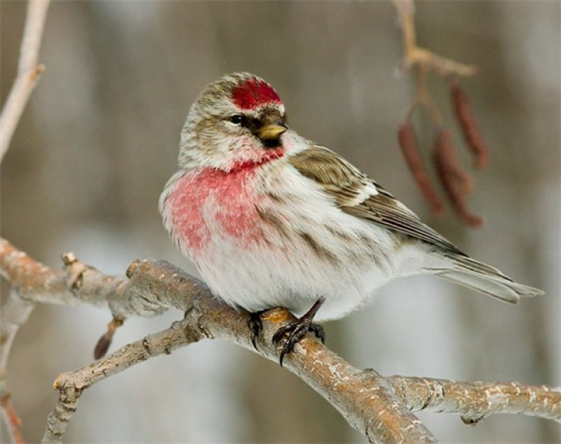
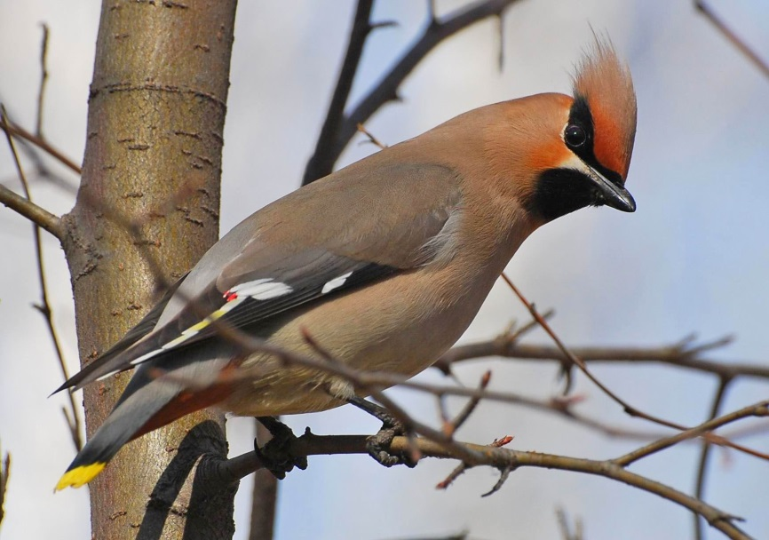
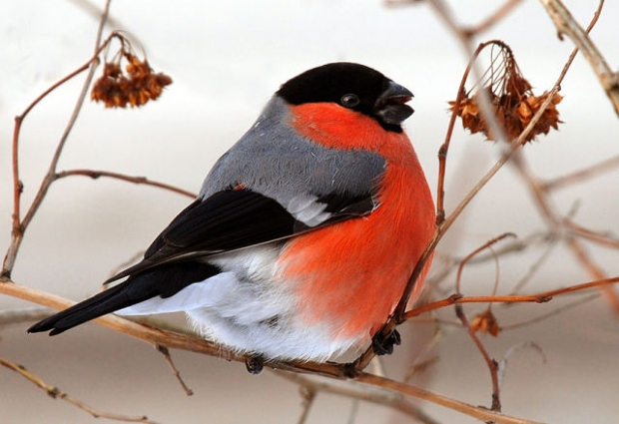
С севера прилетают зимовать
Чечётка
Свиристель
Снегирь

Slide 17
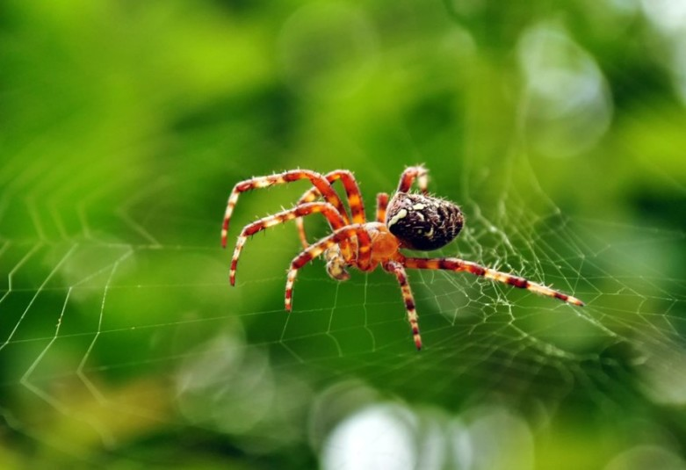
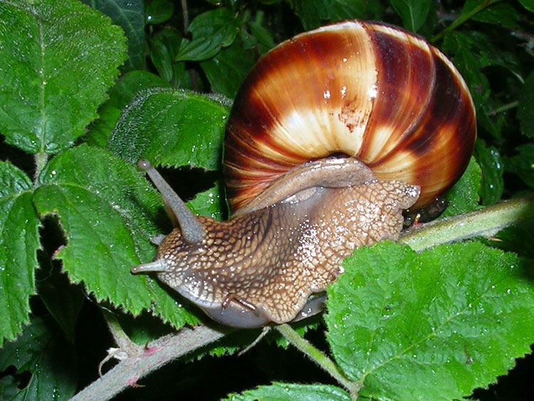
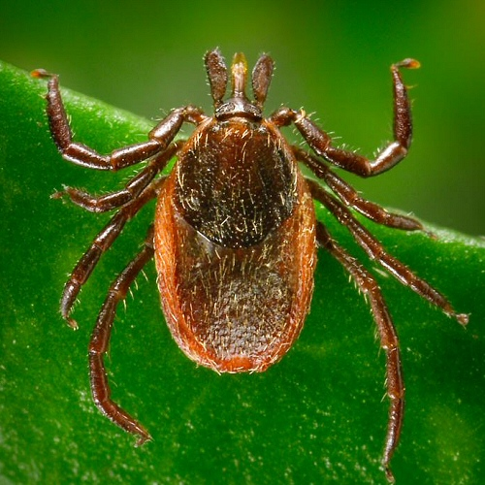
В лесах водится много разных насекомых
Паук
Клещ
Улитка
Комар
Муравей

Slide 18
Некоторые насекомые и их личинки причиняют вред деревьям: одни поражают листья, другие - корни, третьи - кору и древесину.
Усач или
жук-дровосек
Майский жук
Гусеница
Сосновый шелкопряд

Slide 19
Наш лес напоминает многоэтажное здание. Растения в нем растут ярусами, этажами. Но счёт этажей в лесу идет сверху вниз. Каждый этаж заселяют определённые виды растений и животных.

Slide 20
На лугу может быть также интересно, как и в лесу, нужно лишь внимательно посмотреть.

Slide 21
Травянистые растения луга
Колокольчик
Тысячелистник
Клевер
Нивяник
Мышиный горошек

Slide 22
Луговые грибы и ягоды
Опята
Шампиньоны
Дождевик
Клубника

Slide 23
Насекомые луга
Пчела
Шмель
Бабочки
Оса

Slide 24
Жуки
Кузнечик
Стрекоза

Slide 25
Животные луга
Полевая мышь
Травяная лягушка
Луговая ящерица
Крот

Slide 26
Птицы луга
Чибис
Перепел
Коростель
Луговой лунь (хищник)

Slide 27
Приглашаем вас на интересные и увлекательные прогулки по лесу и лугу. И главное – берегите природу!

